Slide 1

Term 5 lesson 6 ANSWERS
My room
LO: describing my bedroom
using prepositions of place (with estar)
/24

Slide 2
Mi dormitorio
Write down what these items are in English.
Use the picture on the next slide to help you
Una mesa | a table
Una silla | a chair
Una cama | a bed
Una ventana | a window
Un espejo | a mirror
Una lámpara | a lamp
Un póster | a poster
Una estantería | a shelf/shelves
Un armario | a wardrobe
Un ordenador | a computer

Slide 3
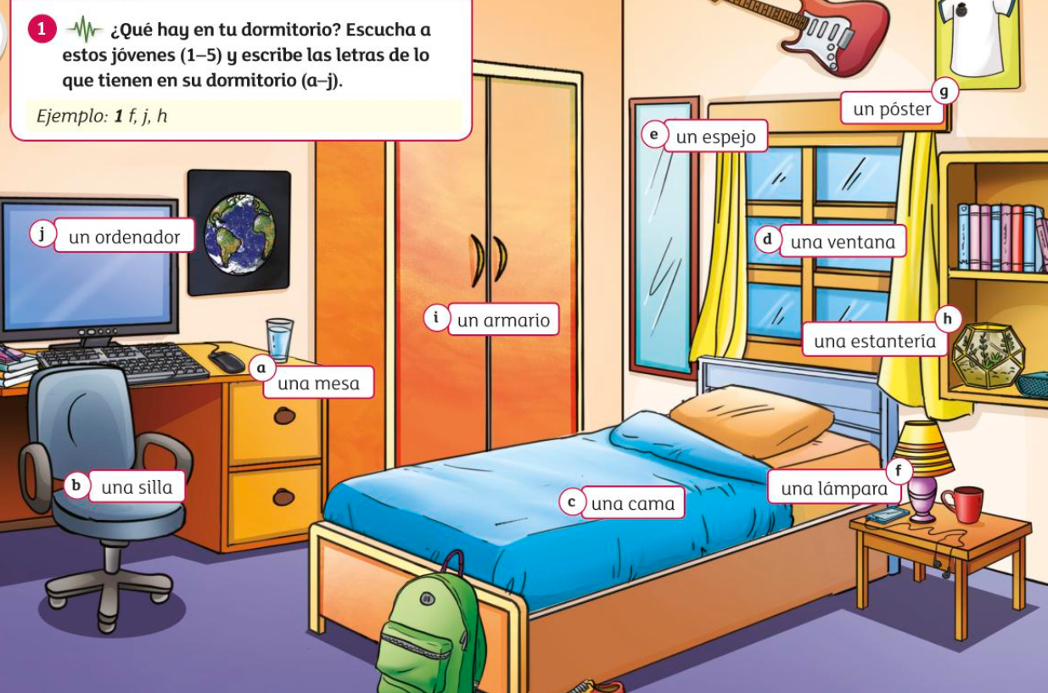
¿Qúe hay en tu dormitorio?
En mi dormitorio hay …….

Slide 4
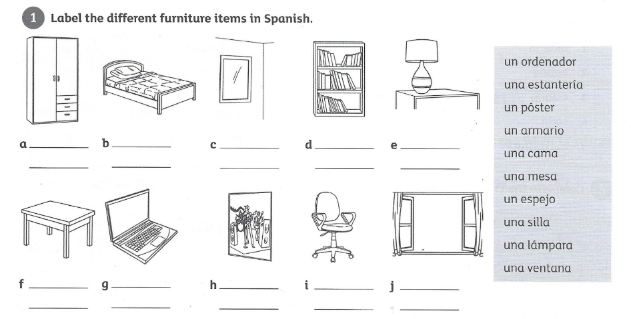
Vocabulario
Write your answers in the blue box
a. Un armario
b. Una cama
c. Un espejo
d. Una estantería
e. Una lámpara
f. Una mesa
g. Un ordenador
h. Un póster
i. Una silla
j. Una ventana
/10

Slide 5
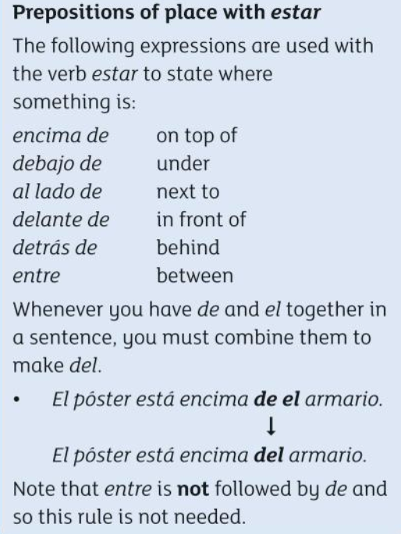
Copy this vocabulary
(you will need it for the next activity!)

Slide 6
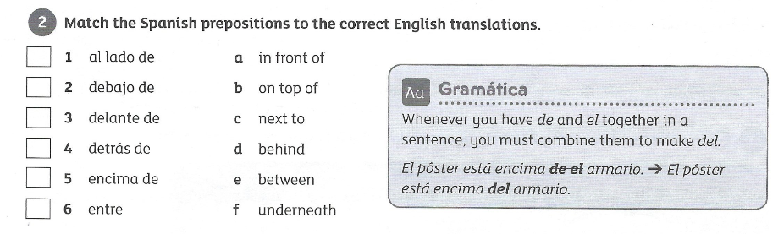
Vocabulario
Write your answers in the blue box
1. c
2. f
3. a
4. d
5. b
6. e
/6

Slide 7
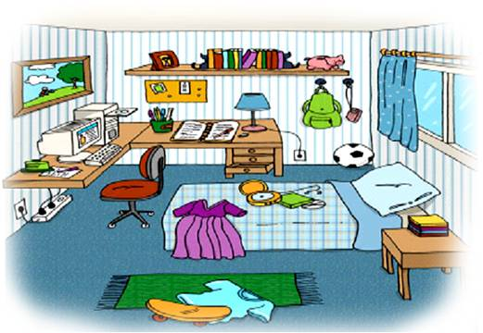
Leer – Read the sentences about this room and write if they are True or False
En mi dormitorio hay una cama. True
En mi dormitorio hay una silla verde. False
También hay un armario grande. False
Tengo una lámpara azul en la mesa. True
Hay muchos libros encima de la estantería. True
Mi ordenador está debajo de la cama. False
Hay muchos posters de artistas de música. False
Hay una ventana con cortinas azules. True
/8

Slide 8
Extension
Watch these two songs and learn the words.
Can you make up your own song to help you learn ‘house’ vocabulary?
Rooms in the house:
https://www.youtube.com/watch?v=TK5u4c6s8uQ
My room:
https://www.youtube.com/watch?v=65C02uVMBlo

